Slide 1
ФОРМИРОВАНИЕ ЧИТАТЕЛЬСКОЙ ГРАМОТНОСТИ на примере работы с рассказами о детях
подготовила учитель начальных классов Рябкова И.В.

Slide 2
План вебинара
Читательская грамотность в 21 веке
Умения работать с текстом, определяемые программой «Литературное чтение»
Этапы работы над рассказом А.П. Чехова «Мальчики»
Приёмы работы над формированием текстовых умений
Современные подходы при формировании читательской компетентности

Slide 3
Читательская грамотность
ХХI век
Доступ к информации
Типы текста
Читать – это еще ничего
не значит; что читать
и как понимать читаемое –
вот в чем главное дело.
Ушинский К.Д.
Навыки критического мышления
Глобализация и разнообразие текстов
Цифровая грамотность

Slide 4

«Читательская грамотность
− способность человека понимать, использовать, оценивать тексты, размышлять о них и заниматься чтением для того, чтобы достигать своих целей, расширять свои знания и возможности, участвовать в социальной жизни»
находить
извлекать;
интегрировать;
интерпретировать;
осмысливать и оценивать содержание и форму текста

Slide 5
Планируемые предметные умения
ФРП «Литературное чтение»
Использовать разные виды чтения (изучающее, ознакомительное, поисковое выборочное, просмотровое выборочное);
понимать жанровую принадлежность, содержание, смысл прослушанного/прочитанного произведения;
отвечать на вопросы и формулировать их (в том числе проблемные)
к познавательным,учебным и художественным текстам;
Владеть элементарными умениями анализа и интерпретации текста:
определять тему и главную мысль,
последовательность событий в тексте произведения,
выявлять связь событий, эпизодов текста;

Slide 6
Планируемые предметные умения
ФРП «Литературное чтение»
характеризовать героев, давать оценку их поступкам,
составлять портретные характеристики персонажей,
выявлять взаимосвязь между поступками и мыслями, чувствами героев,
сравнивать героев одного произведения
по самостоятельно выбранному критерию, характеризовать собственное отношение к героям, поступкам;
находить в тексте средства изображения героев (портрет) и выражения их чувств,
описание пейзажа и интерьера, устанавливать причинно-следственные связи событий, явлений, поступков героев;

Slide 7
Планируемые предметные умения
ФРП «Литературное чтение»
объяснять значение незнакомого слова с опорой на контекст и с использованием словаря; находить в тексте примеры использования слов в прямом и переносном значении, средства художественной выразительности (сравнение, эпитет, олицетворение, метафора);
участвовать в обсуждении прослушанного/прочитанного произведения:
строить монологическое и диалогическое высказывание с соблюдением норм русского литературного языка (норм произношения, словоупотребления, грамматики);
устно и письменно формулировать простые выводы на основе прослушанного/прочитанного текста, подтверждать свой ответ примерами из текста;
составлять план текста (вопросный, номинативный, цитатный),
пересказывать (устно) подробно, выборочно, сжато (кратко), от лица героя, с изменением лица рассказчика, от третьего лица;

Slide 8
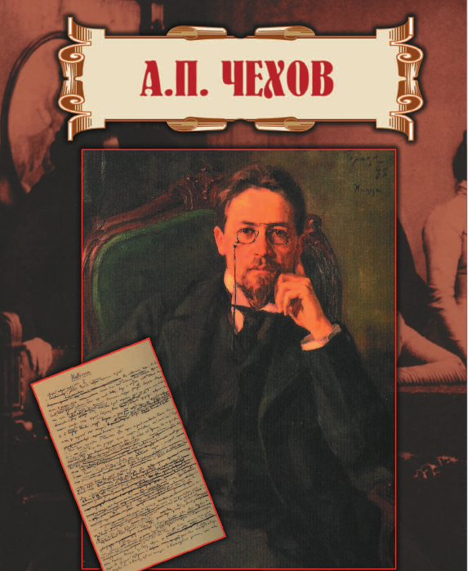
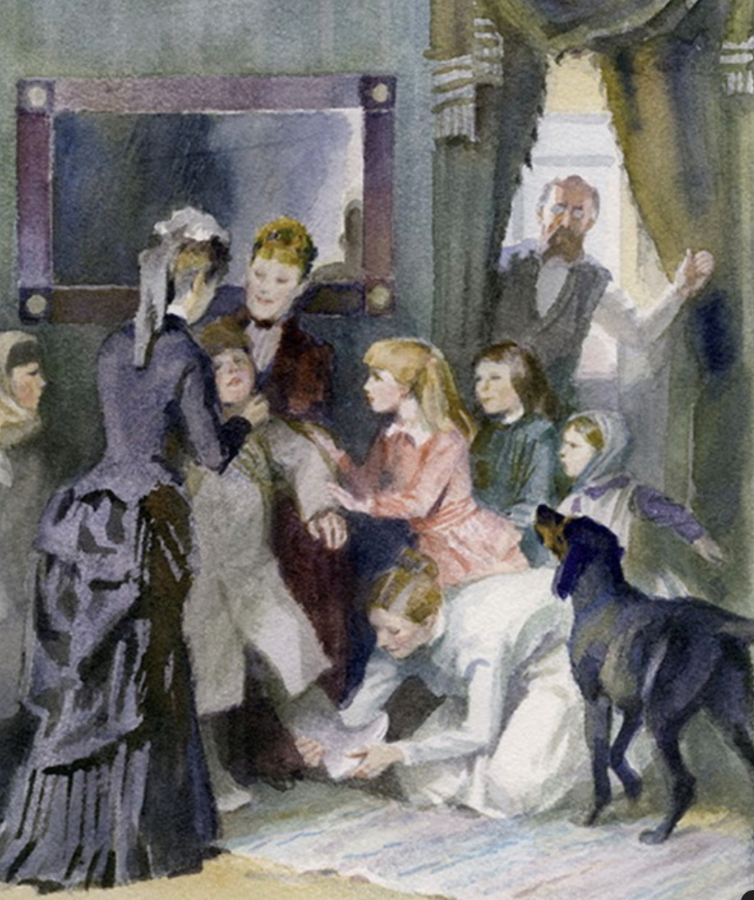
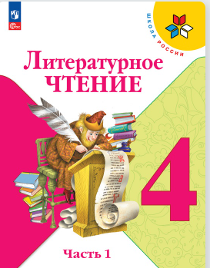
Проектирование урока по рассказу
А. П. Чехова «Мальчики»
Учебник. В 2 ч. Часть 1.
системы «Школа России»
Авторы: Климанова Л. Ф.,
Горецкий В.Г., Голованова М.В. и др.
Раздел
«Произведения о детях» Стр.80-91
1887 г.
Проверяемый элемент содержания КОД 10

Slide 9


План работы над рассказом
Взаимоотношения со сверстниками – тема рассказа А.П. Чехова «Мальчики». Образы героев-детей | 1 Составление рассказа о писателе 2 Знакомство с произведением 3 Лексическая работа 4 Жанровые особенности и композиция текста 5 Формулируем простые выводы, выявляем связь событий 6 План текста, подготовка к домашнему заданию
Соотнесение заглавия и главной мысли рассказа А.П. Чехова «Мальчики» | 1 Тест на владение информацией из текста и пониманием лексического значения слов 2 Сопоставление различных планов текста 3 Работа над образами главных героев 4 Интерпретация текста 5 Соотнесение заглавия и главной мысли рассказа 6 Творческая работа
1 урок
2 урок

Slide 10

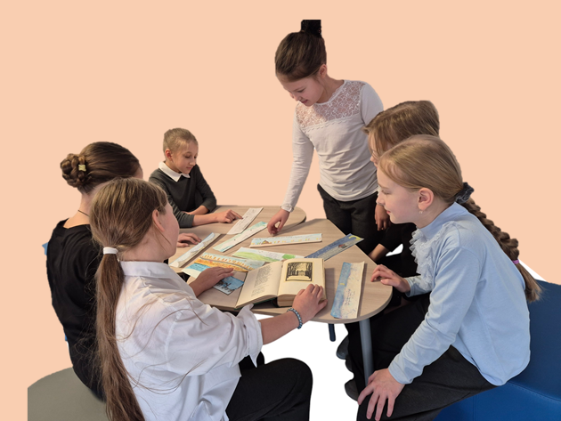
Предтекстовая деятельность
Работа с информацией по биографии автора
Предугадывание героев рассказа
Выход на целеполагание
и понимание идеи произведения
Мотивация к чтению
Умение предугадывать содержание,
формулировать высказывание
У: Ребята, прочитайте название произведения, которое будем читать.
Какие ассоциации у вас возникли?
О чём вы подумали?
Кого представили?

Slide 11
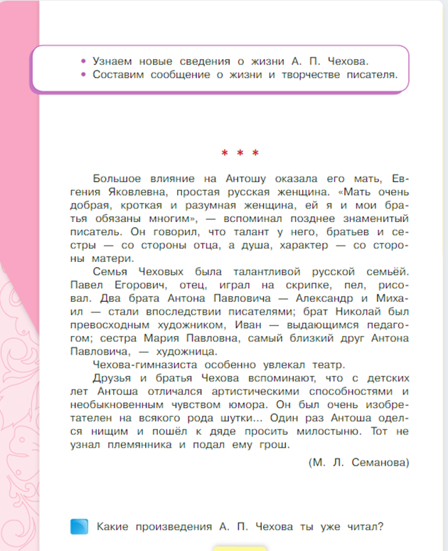
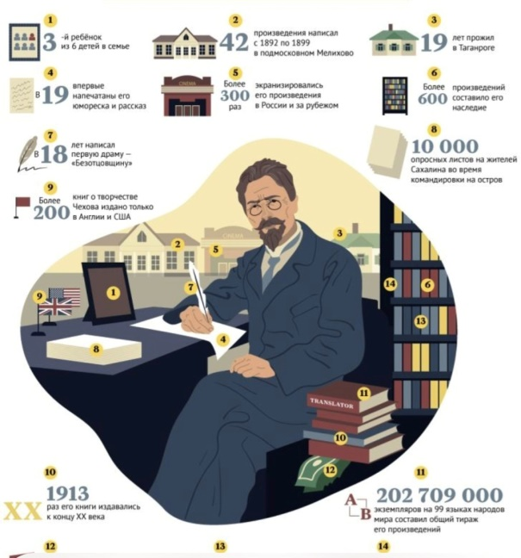

Составление рассказа о писателе
Овладение начальными сведениями о творчестве русских писателей и поэтов
1.14 Составлять устные и письменные высказывания на заданную тему
по содержанию произведения
(не менее 10 предложений)
На основе дополнительной информации, найденной во время домашнего задания (3 факта)
и прочитанного текста, составить сообщение об Антоне Павловиче Чехове
1.11 Устно и письменно формулировать простые выводы на основе прослушанного (прочитанного) текста

Slide 12
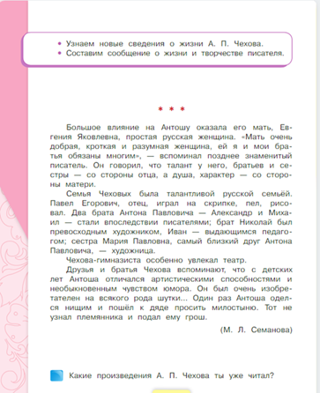

Составление рассказа о писателе
План рассказа об А.П. Чехове
Основные факты биографии (не более 3)
Семья писателя
Черты характера Антона Павловича
Произведения
Карточка -опора
_________________Чехов родился в городе Таганроге в ________. Получил профессию ___________________.
Один из его псевдонимов__________________________.
Антон Павлович был из________________________________________________________семьи. Его мама была ___________________________, а братья _________________. Антон с детства был очень ______________________________________...

Slide 13



Виды чтения
читать вслух и про себя в соответствии с учебной задачей, использовать разные виды чтения (изучающее, ознакомительное, поисковое выборочное, просмотровое выборочное);
ИЗУЧАЮЩЕЕ
Неоднократно перечитываем определённый момент текста, сопровождая его размышлениями.
ОЗНАКОМИТЕЛЬНОЕ
Формируем представление о содержании текста.
Вдумчивое чтение, сопровождающееся анализом содержания
Чтение «для себя»
ПРОСМОТРОВОЕ
ПОИСКОВОЕ
Поверхностно знакомимся с текстом, осознаём, необходима ли нам информация.
Находим определённую информацию.
Тексты разных стилей

Slide 14


Чтение произведения
Использовать ознакомительное чтение в соответствии с поставленной задачей
Аудиозапись или выразительное прочтение учителем с остановками
Личностные результаты:
приобретение эстетического опыта слушания,
чтения и эмоционально-эстетической оценки произведений фольклора и художественной литературы;
Аудиозапись или выразительное прочтение учителем
Проверка эмоционального состояния
выражение своего видения мира, индивидуальной позиции посредством накопления и систематизации литературных впечатлений, разнообразных по эмоциональной окраске
Лексическая работа
У: Понравилось ли Вам это произведение?
Какие чувства у вас возникли?
Кому из героев вы сочувствуете?
Какие моменты вызвали улыбку?
Коммуникативные УУД:
воспринимать и формулировать суждения, выражать эмоции в соответствии с целями и условиями общения в знакомой среде;

Slide 15
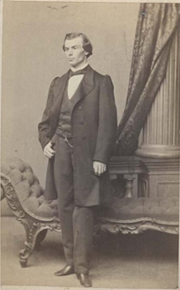
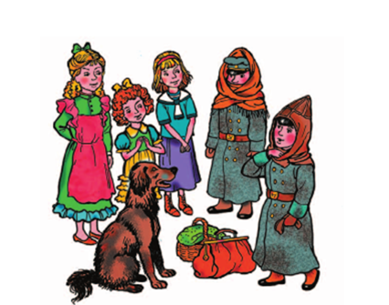
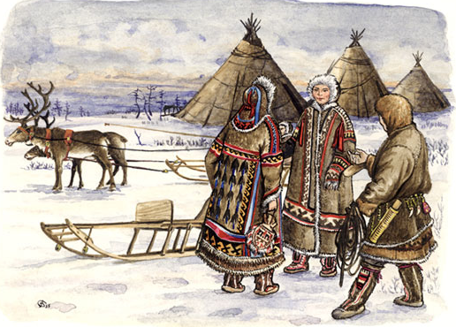
Работа над лексическим значением слов
Объяснять значение незнакомого слова с использованием контекста и словаря
Выписанные слова из текста А.П.Чехова
Осуществлять в процессе изучающего чтения поиск информации
Выбирать источник получения информации
Розвальни
Башлык
Сюртук
Полоскательная чашка
Самоеды
Майн Рид
Бизон
Пампасы
Мустанги
Москиты
У: По ходу чтения выписывайте
незнакомые слова в тетрадь в столбик.
Работа с толковым словарём
Работа с толковым словарём учебника
Понимание значения слова из контекста
Объяснение значения по иллюстрации
Честь имею
Термиты
Монтигомо Ястребиный коготь
урядник
Приёмы проверки понимания лексического значения слов:
Предложения с пропусками Допиши слово
Вопрос от … Мини-тесты
Картинка-вопрос, ответ-объяснение

Slide 16
Работа над средствами художественной выразительности
Находить в тексте примеры использования слов в прямом и переносном значении, средства художественной выразительности
У: Заполните пропуски словами из текста. Какие средства художественной выразительности использовал автор?
Зимнее солнышко, ________ сквозь снег и узоры на окнах,_________________ на самоваре и ________________ свои чистые лучи в полоскательной чашке. В комнате было тепло, и мальчики чувствовали, как в их озябших телах, не желая уступать друг другу, __________________ тепло и мороз.
Зимнее солнышко, _проникая_ сквозь снег и узоры на окнах, _дрожало_ на самоваре и _купало _ свои чистые лучи в полоскательной чашке. В комнате было тепло, и мальчики чувствовали, как в их озябших телах, не желая уступать друг другу, _щекотались_ тепло и мороз.

Slide 17


Беседа по прочитанному
У: Ребята, автор текста поднимает важную проблему перед читателем. Чтобы все ученики смогли понять автора, давайте поставим вопросы, которые заставят одноклассников задуматься , обратиться к тексту, обсудить проблему и совместно найти ответ?
Запишите вопросы на листочках и положите на стол.
Я буду их зачитывать в течение урока и вместе будем находить ответ.
Корректно и аргументированно высказывать своё мнение;
строить речевое высказывание в соответствии
с поставленной задачей;
Отвечать на вопросы
формулировать вопросы
У: В парах задайте друг другу вопросы для проверки знания фактов текста
У: Когда происходили описанные события ?
Накануне какого праздника приехали мальчики?
Строить монологическое и диалогическое высказывание с соблюдением норм русского литературного языка
Устно и письменно формулировать простые выводы на основе прослушанного (прочитанного) текста, подтверждать свой ответ примерами из текста
У: Как звали главных героев произведения?
У: Для чего мальчики решили бежать в Америку?(Мальчики собирались бежать куда-то в Америку добывать золото;)
Распознавать достоверную и недостоверную информацию самостоятельно или на основании предложенного учителем способа
её проверки;
У: Правда ли ,что бизоны бегут через пампасы?
У: Верно ли, что Монтигомо Ястребиный Коготь - имя индейца?

Slide 18
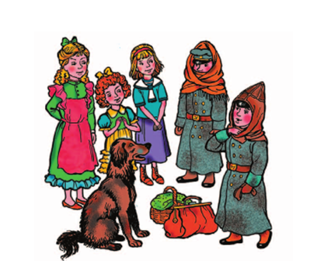
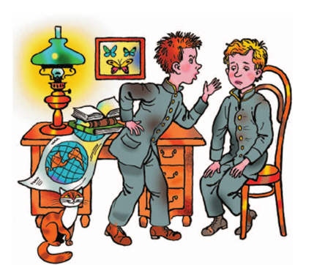
Работа с иллюстрацией
У :Рассмотрите иллюстрации? Какой момент изображён?
Устно и письменно формулировать простые выводы на основе прочитанного или услышанного текста, подтверждая свой ответ примерами из текста
У: Какое впечатление произвёл Чечевицын на Володиных сестёр?
Какой вывод они сделали?(«Он был угрюм, всё время молчал и ни разу не улыбнулся. Девочки, глядя на него, сразу сообразили, что это должно быть, очень умный и учёный человек.»)
У:А как Чечевицын относится к девочкам? (Чечевицын сторонился девочек и глядел на них исподлобья.)
Как Вы думаете, в чём причина такого поведения?
Учебник
«Литературное чтение»
4 класс 1 часть
Осуществлять в процессе изучающего чтения поиск информации
У:А как сёстры относились к Володе? Докажите ответ примером из текста.
У : Какой эпизод изображён ?
Оживите его. Прочитайте по ролям.

Slide 19

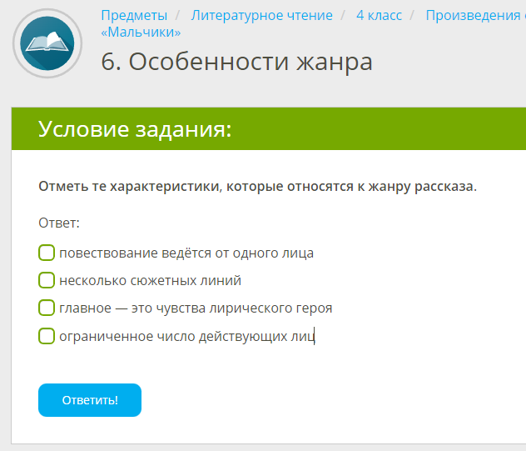
Разбираемся в особенностях жанра
Анализировать текст: определять и обосновывать принадлежность к жанру
1. Небольшой объём.
2. Ограниченное число действующих лиц.
3. Одна сюжетная линия, часто это судьба главного героя.
4. В рассказе повествуется о нескольких, но чаще об одном, важном эпизоде из жизни человека.
5. Второстепенные и эпизодические герои так или иначе раскрывают характер главного героя, проблему, связанную с этим главным героем.
6. По количеству страниц рассказ может быть и объёмным, но главное — то, что всё действие подчинено одной проблеме, связано с одним героем, одной сюжетной линией.
7. Большую роль в рассказе играют детали. Иногда достаточно одной детали, чтобы понять характер героя.
8. В рассказе повествование ведётся от одного лица. Это может быть рассказчик, герой или сам автор.
9. Рассказы имеют меткое, запоминающееся название, в котором уже содержится часть ответа на поднятый вопрос.
https://www.yaklass.ru/p/chtenie/4-klass/proizvedeniia-o-detiakh-7082900/a-p-chekhov-malchiki-7034852/re-79ad9070-ebb6-472b-9c97-8ea36775f994/ae?resultId=4276742482&c=2

Slide 20
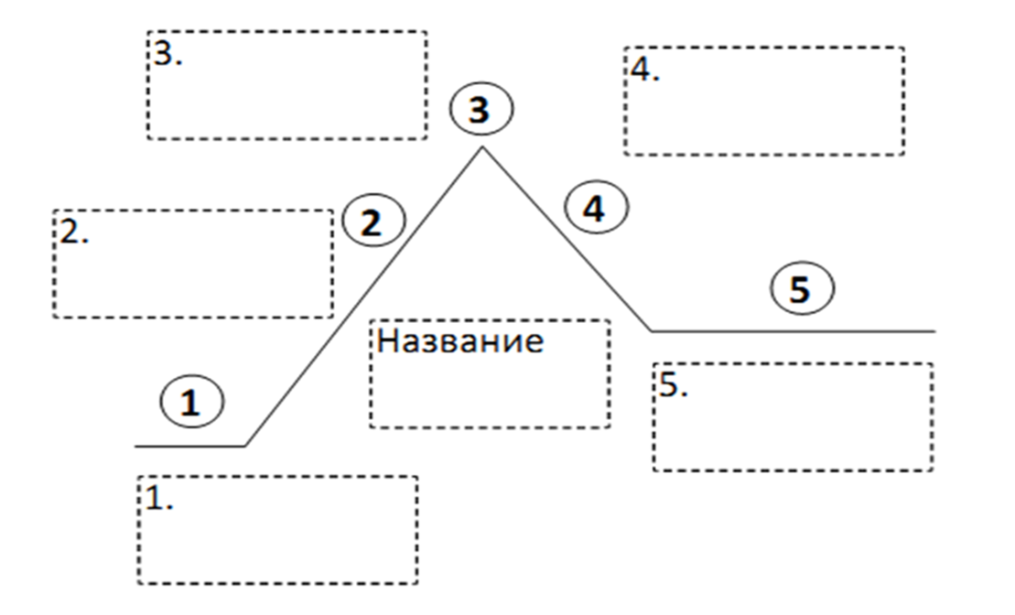
Особенности композиции текста
Владеть элементарными умениями анализа и интерпретации текста:
Определять главную мысль, последовательность событий в тексте произведения, выявлять связь событий, эпизодов текста;
У: Что в тексте будет завязкой сюжета? (Семья Ковалёвых встречает сына с товарищем)
Запишите в прямоугольник
У: А что будет развязкой сюжета?
У: Какой момент можно назвать кульминационным? Зачитайте наиболее напряжённый момент.
У: В рассказе автор дважды показывает встречу мальчиков? Почему? Что он хотел показать? Сравните эти два эпизода?
А. П. Чехов «Мальчики»
Анализ композиции текста при помощи схемы
Выделение частей текста
Устное коллективное составление плана или использование заданий подготовительного характера
Володя вместе с товарищем приехал на каникулы

Slide 21

Составление плана текста
Анализировать текст: делить текст на части, озаглавливать их, находить в тексте заданный эпизод
У: В нашей схеме видны важные этапы сюжета. Давайте подробно остановимся на каждом.
Как бы вы назвали первую часть?
О чём будет вторая часть ?
Подготовка к написанию плана:
Расставь по порядку,
Допиши недостающий пункт плана, исправь ошибки
Найди неподходящий (лишнюю часть),
Замени готовый план другим видом.
Составь план 1 части(половины текста)
План рассказа «Мальчики»
1 Володя приехал с товарищем
2 Странное поведение мальчиков
3 Девочки узнали о заговоре
4 Побег в Америку
5 Володю и Чечевицына задержали в городе
У: Составьте и запишите в рабочей тетради (вопросный, тезисный, цитатный)
Распределение ? (по рядам, по желанию
и др.

Slide 22
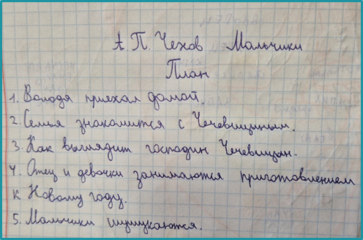
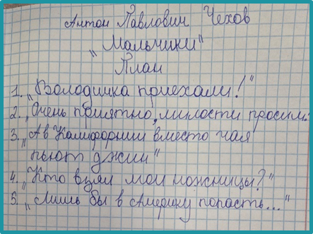
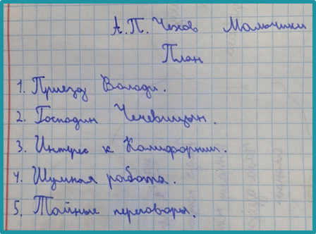
Работа с различными видами плана
Составлять план текста (вопросный, номинативный, цитатный)
Назывной (номинативный) план состоит из перечисления ключевых слов или словосочетаний.
Вопросный план записывается в формате вопросов к тексту, каждому информативному центру текста соответствует один вопрос.
Тезисный план представляет собой двусоставное предложение и передаёт основное содержание смысловой части текста.
Цитатный план — это последовательность сюжета произведения, оформленная в виде цитат из самого художественного произведения.
Тезисный
Цитатный
Номинативный

Slide 23


Проверяем домашнее задание
2 урок
Анализ и сопоставление, оценка планов
Критерии проверки плана:
1 Установленное количество частей
и соответствие делению на смысловые части
2 Соответствие заданному типу плана
3 Названия соответствуют содержанию
Тесты, викторины ,кроссворды,
«Да-нет»,
вопросы «Ты-мне, я-тебе»
Проверка знания фактического содержания и лексического значения слов:
1.Какая фамилия и отчество у гимназиста Володи? ( Королёв, Иванович)
2 Какого предмета не было?
У них для дороги было уже всё готово: пистолет, два ножа, верёвка, сухари, увеличительное стекло
для добывания огня, компас и четыре рубля денег.
3 Соедини слово с его лексическим значением
Башлык Крупный дикий североамериканский бык с большой головой и длинной мягкой шерстью
Бизон Остроконечный капюшон с длинными концами, надеваемый поверх головного убора.
4 Восстанови порядок действий планируемого путешествия(Расставь цифры 1-5 :
Жениться на красавицах и обрабатывать плантации.
Сражаться с тиграми и дикарями.
Пройти пешком несколько тысяч вёрст
Добывать золото и слоновую кость
Пить джин

Slide 24


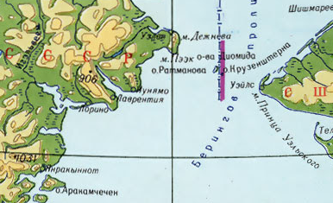
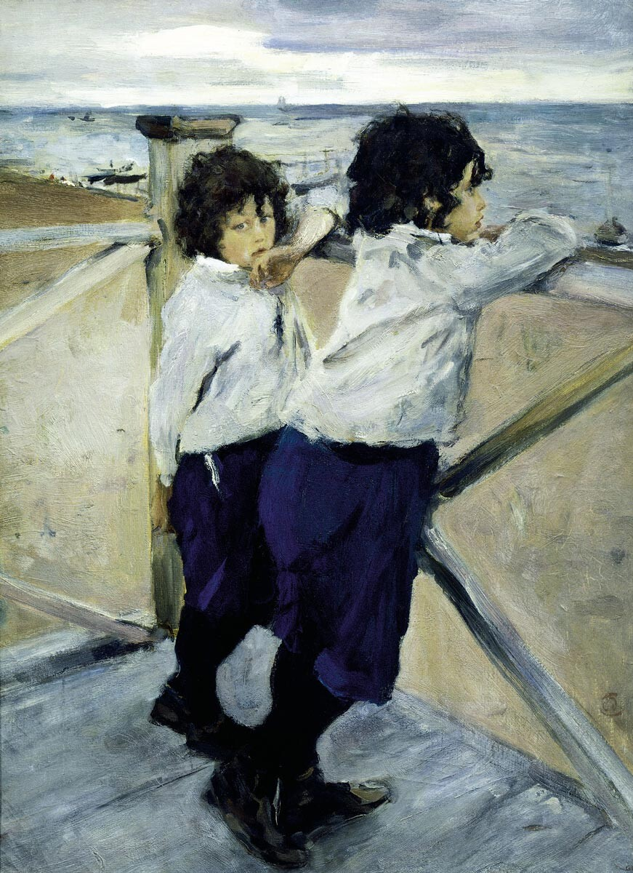

Интерпретируем текст
Толкование или интерпретация предполагает извлечение такой информации, которая не сообщается напрямую.
У: Как ты думаешь, смогли бы герои добраться до Америки, если бы их не поймали ? Почему?
У : Почему девочки не рассказали родителям о заговоре?
Докажи своё мнение строчками текста.
У: Это произведение смешное или грустное?
Почему ты так думаешь?
Работа с информацией проект
У:Расскажи о традициях дворянских семей на примере семьи Королёвых
У:Отметьте предполагаемый маршрут на карте мира
Сначала в Пермь… — тихо говорил Чечевицын… — оттуда в Тюмень… потом Томск… потом… потом… в Камчатку… Отсюда самоеды перевезут на лодках через Берингов пролив… Вот тебе и Америка…».
Произведение произведение
Валентин Серов Дети (Саша и Юра Серовы).1899г.
У:Знаешь ли ты произведение с таким же названием «Мальчики»
В. И. Белова?
У:Кого из известных литературных героев тебе напоминает Чечевицын?
У:Читал ли ты другие произведения о жизни гимназистов?
У: Эта картина В. Серова создана примерно в одно время с рассказом Чехова. А что ещё объединяет эти произведения?

Slide 25
Характеризуем главных героев
Анализировать текст: характеризовать героя
Сравнивать героев одного произведения по предложенным критериям, самостоятельно выбирать критерий сопоставления героев, их поступков (по контрасту или аналогии);
Групповая работа «Сравнение образов главных героев»
Критерии | Володя | Чечевицын
Внешний вид | Пухл и бел | Худ, смугл, покрыт веснушками, волосы у него были щетинистые, глаза узенькие, губы толстые, вообще был он очень некрасив.
Характер через поступки | Весёлый, разговорчивый, | Суровое, надменное лицо, угрюмый, молчаливый, ни разу не улыбнулся
Отношение к другим людям

Slide 26

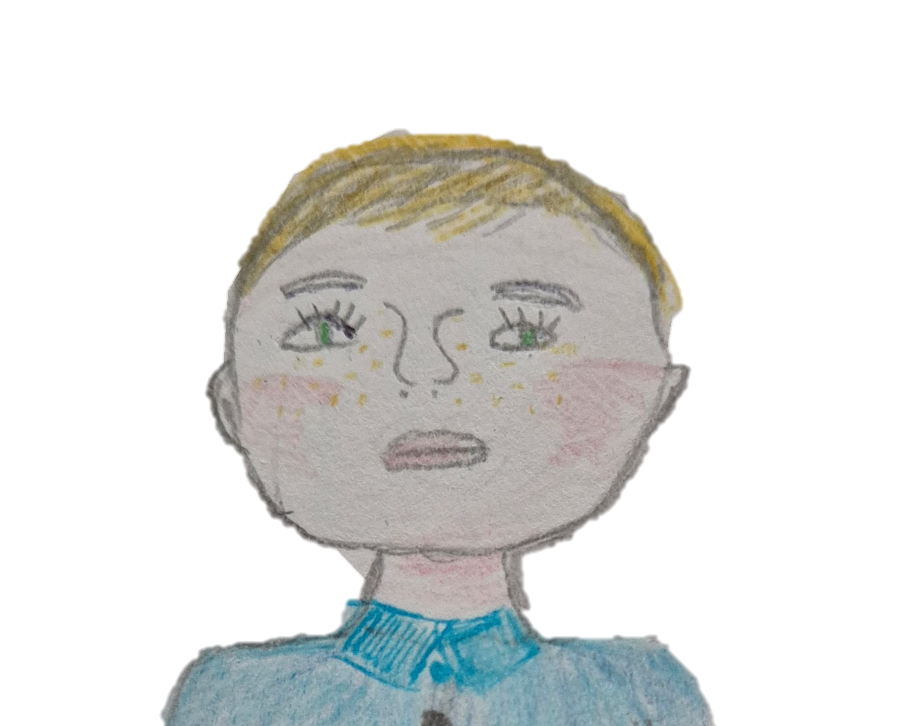
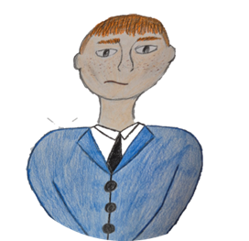


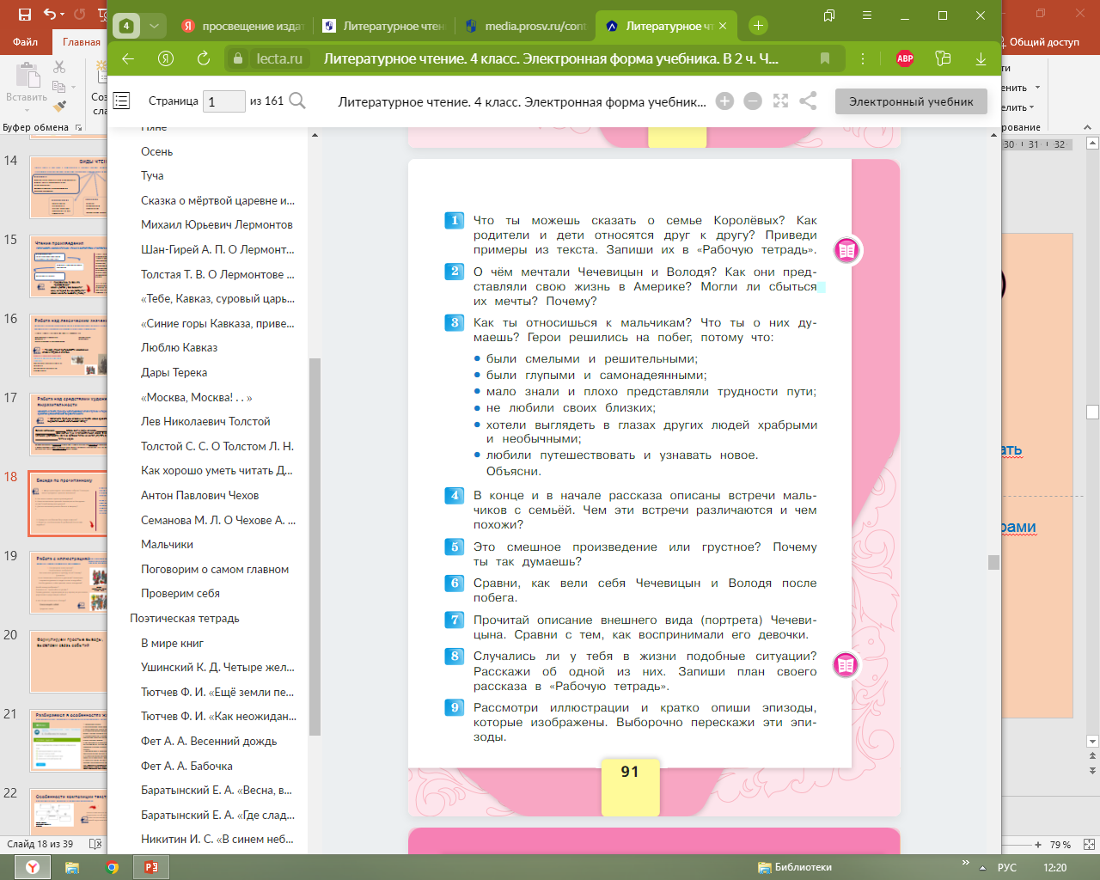
Характеризуем главных героев
Групповая работа «Сравнение образов главных героев»
Распределение заданий в группах:
1 Кто я? (Расскажи о себе от лица героя)
2 Заполни сравнительную таблицу
3 Заполни сравнительную таблицу
4 Соотнеси характеристики с главными героями
Отвечаем на поставленные вопросы:
Как меняются взаимоотношения мальчиков?
Как относятся взрослые к поступку мальчиков?
Как автор относится к героям ?
Как ты относишься к мальчикам?
Почему мальчики решились на побег?
Угрюмый
Молчаливый, относится к другим надменно
Полноватый ,со светлой кожей
Весёлый ,разговорчивый
Смуглый и худой
У: Расскажи об одном из героев ( Мини-сочинение на уроке или домашнее задание)
Учебник «Литературное чтение» 4 класс,1 часть»

Slide 27

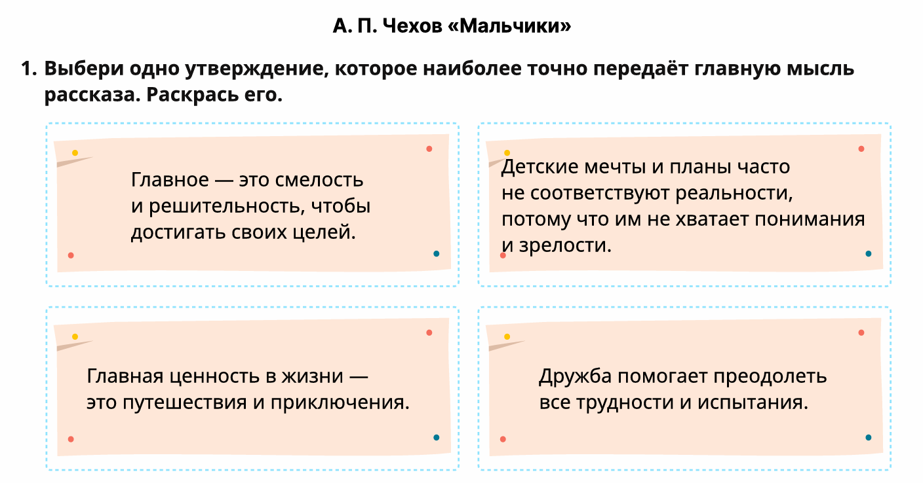

Формулируем главную мысль произведения
Анализировать текст: определять тему и главную мысль, озаглавливать текст с использованием темы или основной мысли,
оценивать мнение авторов о героях и своё отношение к ним
У: Вспомни свои ассоциации к названию «Мальчики» перед чтением,
оправдались ли они? Предложи другое название рассказу ?
У: Бывали ли в твоей жизни подобные
ситуации? Расскажи.
У: Что хотел нам сказать А. П. Чехов своим произведением? Какова главная мысль рассказа?
Анализ возникших чувств, ассоциаций
Сопоставление образов главных героев
Оценка позиции автора
Соотнесение с жизненным опытом читателя
Варианты работы:
Нахождение основной мысли в предложениях текста
Выбор из предложенных утверждений
Подбор пословиц

Slide 28
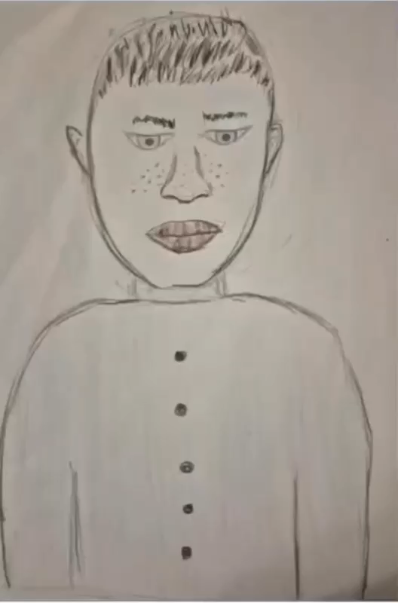
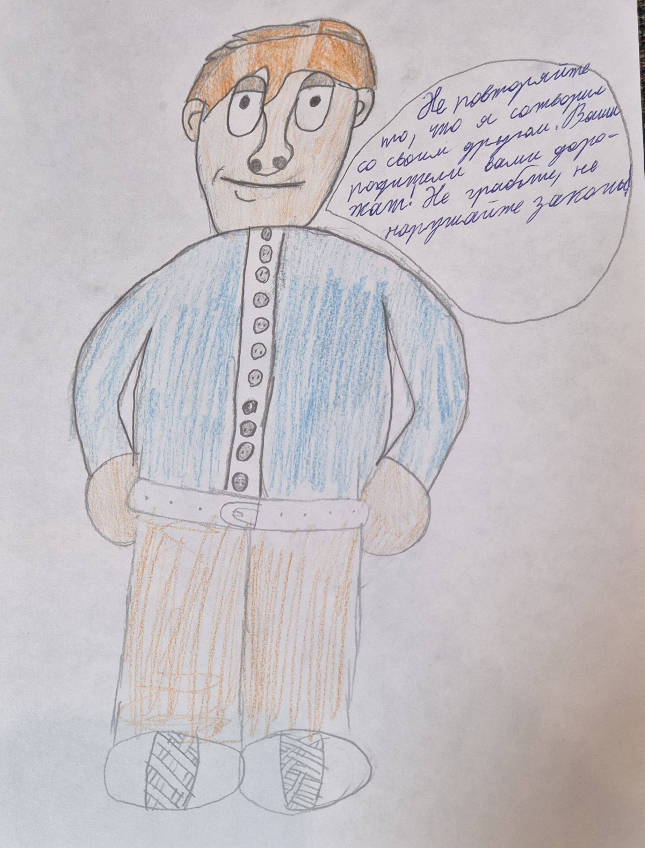

Творческое задание
Анализировать и создавать текстовую, видео, графическую, звуковую информацию в соответствии с учебной задачей;
У: Представь, что ты снимешь фильм по этому рассказу.
Подготовь финальные кадры с одним из главных героев.
Подумай, кого из главных героев ты изобразишь, и с какими словами он обратится к зрителям или другим героям?
Варианты творческого задания:
Рисунок героя и его реплика
Мультфильм
Озвученный рисунок при помощи ИИ
Видеофрагмент с куклой на палочке
Выводы по уроку:
После прочтения этого произведения, чтобы ты добавил в
сообщение о Чехове? Что ты нового о нём узнал?

Slide 29
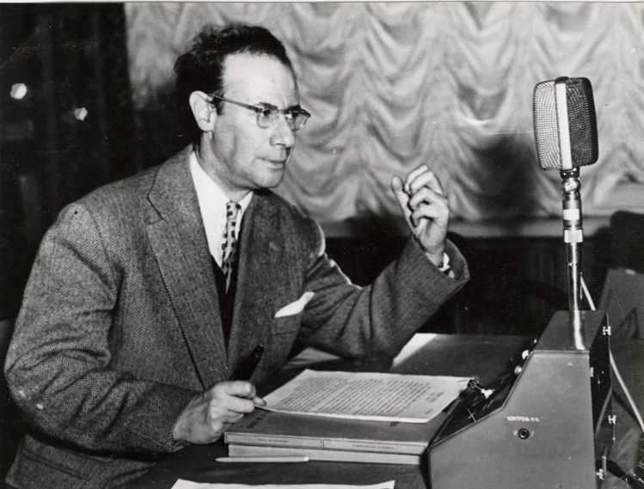
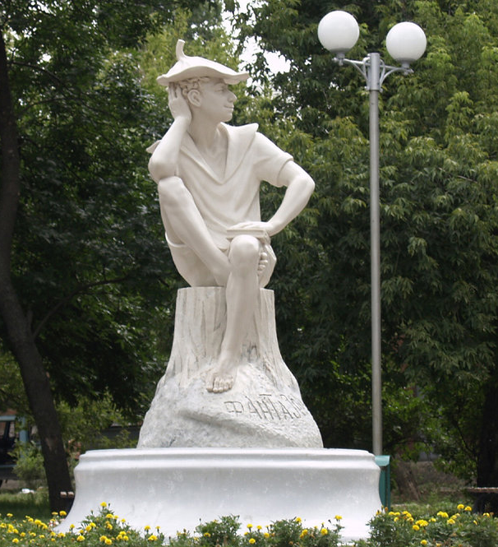


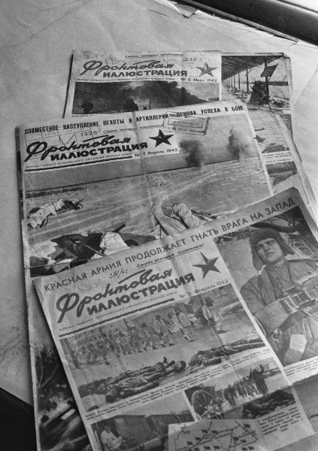

Ассоциативный ряд для составления портрета писателя
Формируем умение «овладение начальными
сведениями о творчестве изученных
русских писателей и
поэтов»
Раздел: Произведения
о детях 3 класс, код 10
Л. Кассиль
«Алексей Андреевич»
Лев Абрамович Кассиль
1905 - 1970

Slide 30



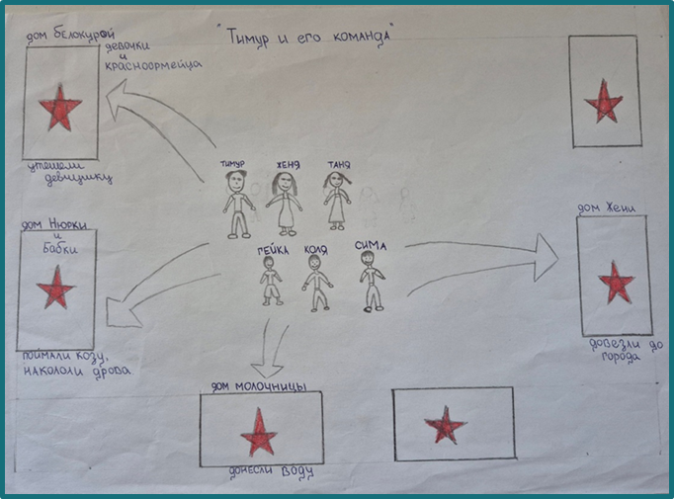
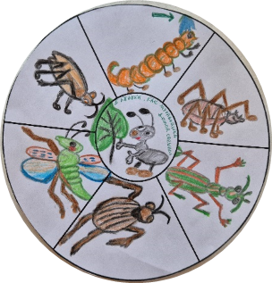
Графические анализаторы
Владеть элементарными умениями анализа и интерпретации текста: определять тему и главную мысль, последовательность событий в тексте произведения, выявлять связь событий, эпизодов текста
Помогают сосредоточить внимание на различиях в структурах разных текстов
Предоставляют инструменты, для изучения взаимосвязей в тексте
Помогают структурировать текст
Самостоятельно создавать схемы, таблицы для представления информации
«Тимур и его команда»
А. П. Гайдар,3 класс, код 10
«Как Муравьишка домой спешил» В. Бианки,2 класс код 6
«Сказка о рыбаке и рыбке»
А. С. Пушкин,2 класс, код 5

Slide 31
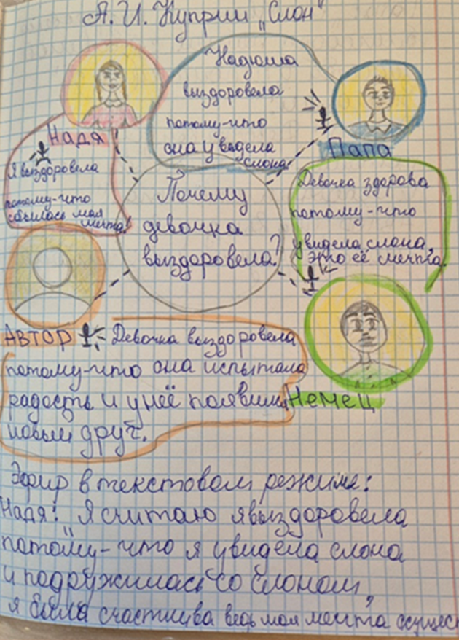
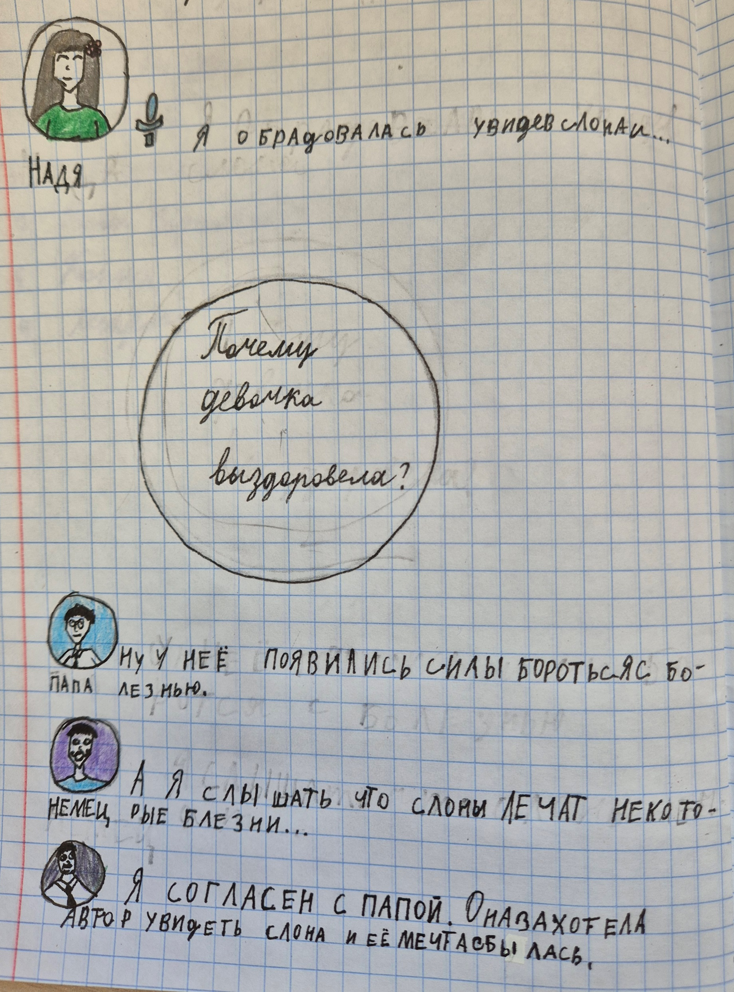
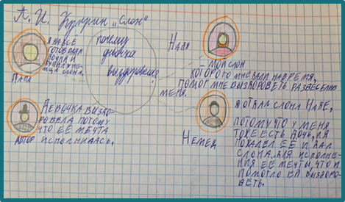
Кластер мнений для понимания идеи произведения
Формулировать вопросы по основным событиям текста
Выявлять взаимосвязь между поступками и мыслями, чувствами героев, станавливать причинно-следственные связи событий, явлений, поступков героев
Владеть элементарными умениями анализа и интерпретации текста: определять тему и главную мысль
Куприн А.И. «Слон»
4 класс, код 9

Slide 32
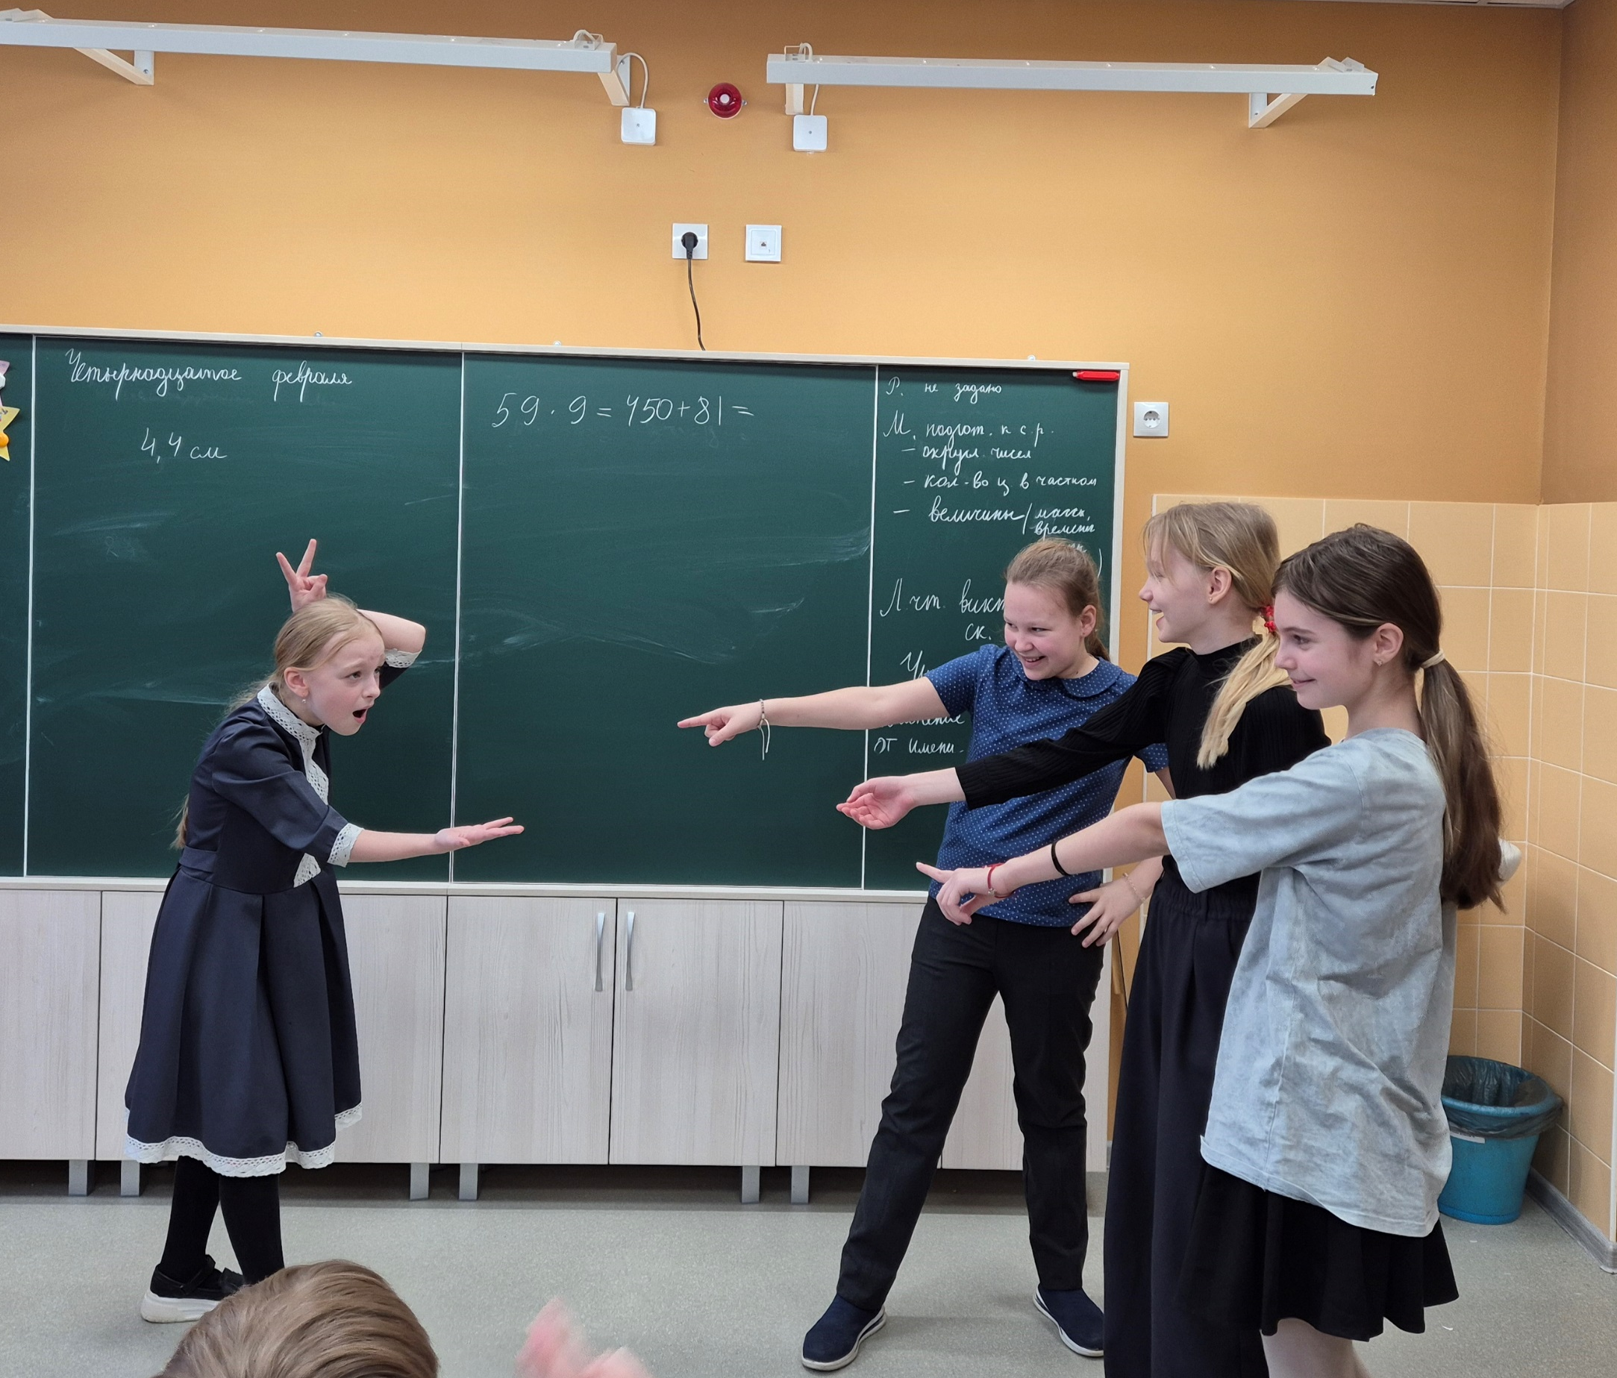
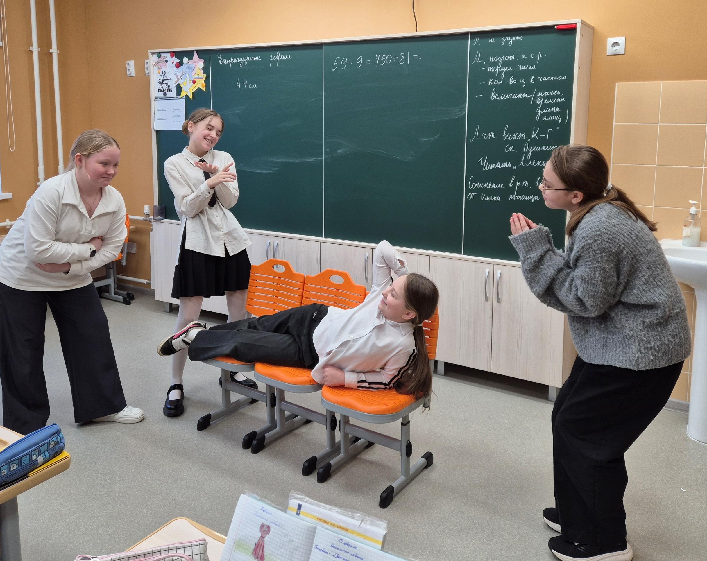
«Живые картины»
Владеть элементарными умениями анализа и интерпретации текста: определять тему и главную мысль, последовательность событий в тексте произведения, выявлять связь событий, эпизодов текста
П. П. Ершов «Конёк –Горбунок»,
4 класс, код 6

Slide 33

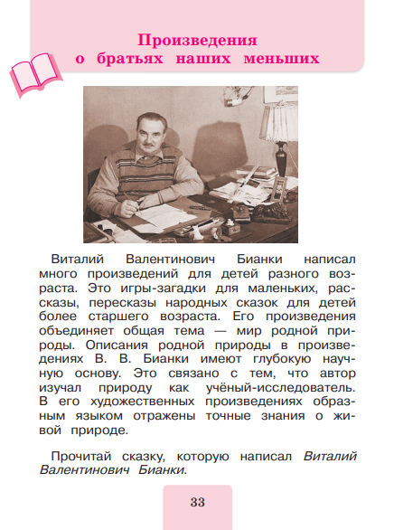
Использование ресурса учебника
в системе работы над текстовыми умениями
Понимать содержание прослушанного (прочитанного) произведения: отвечать на вопросы по фактическому содержанию произведения

Slide 34
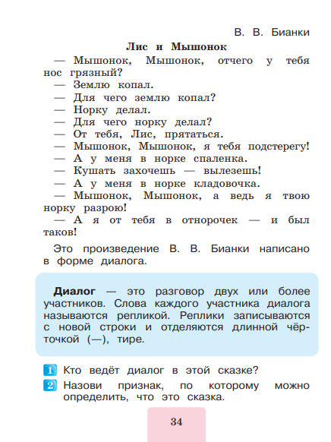
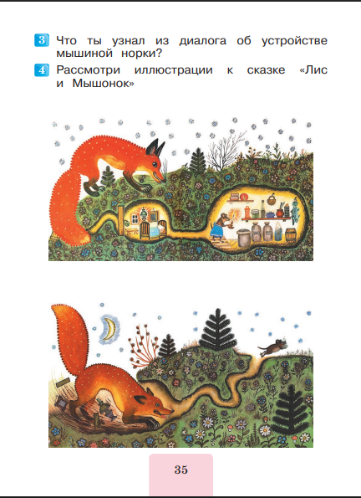
«Лис и Мышонок» В. Бианки 1 класс
Различать отдельные жанры фольклора и художественной литературы
Читать по ролям с соблюдением норм произношения, расстановки ударения
Пересказывать (устно) содержание произведения с соблюдением последовательности событий, с использованием предложенных ключевых слов, вопросов, рисунков, предложенного плана

Slide 35
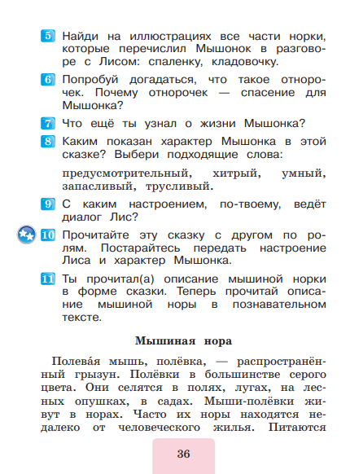
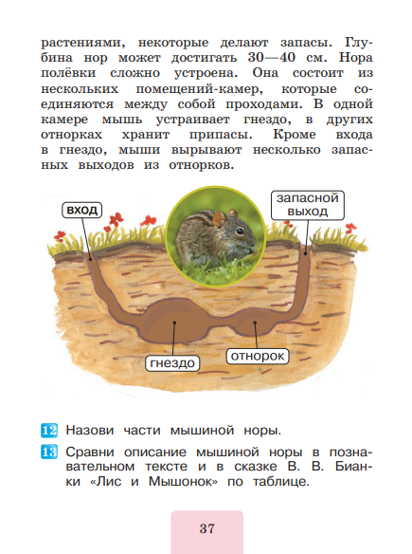

Соотносить иллюстрацию с текстом произведения, читать отрывки из текста, которые соответствуют иллюстрации.
Творческое задание : Составление рисунка –инструкции по спасению

Slide 36
Современные подходы при формировании читательской грамотности
Учить работе с разного вида информацией
Сопоставлять разные тексты между собой
Показывать связь текста с другими произведениями искусства
Учитывать индивидуальные особенности читателя при выборе заданий
Строить анализ произведения на обращении к жизненному опыту ребёнка
Активно использовать визуализацию, в том числе созданную детьми
Применять современные технологии для проведения уроков литературного чтения
Формировать критическое мышление

